Slide 1
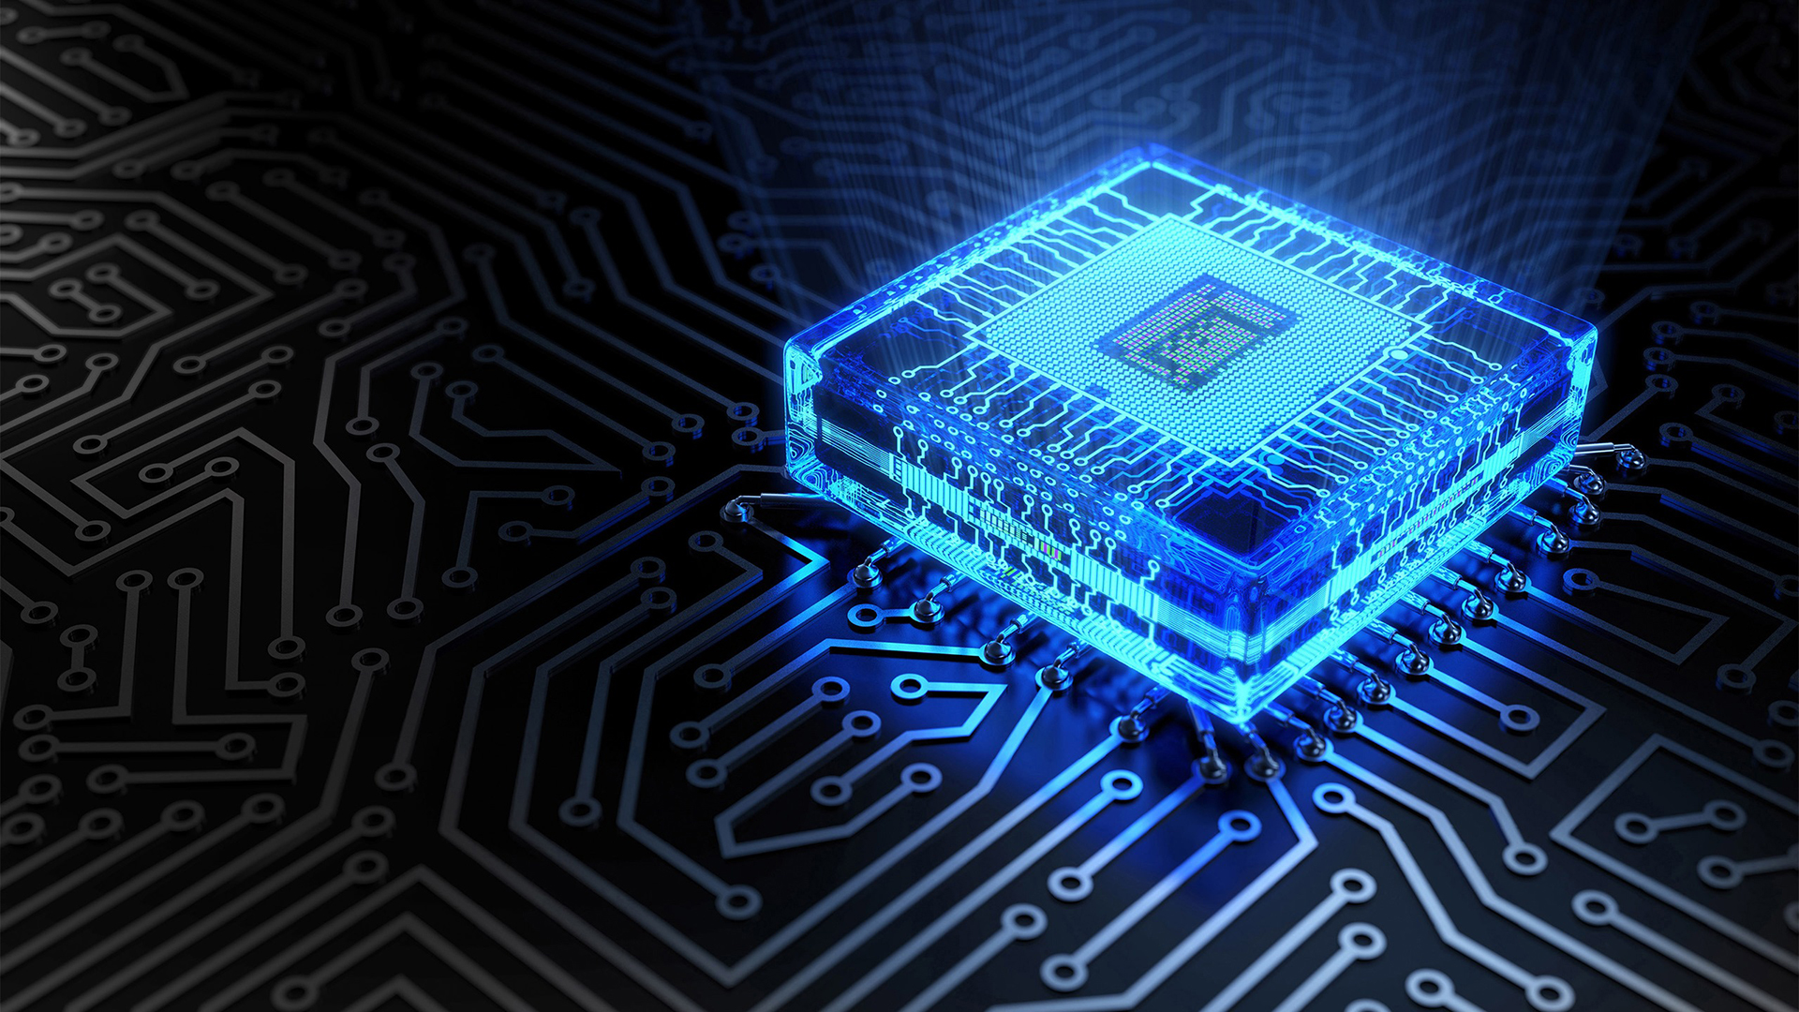



Slide 2

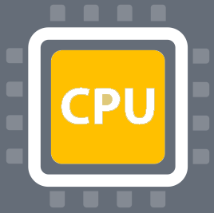

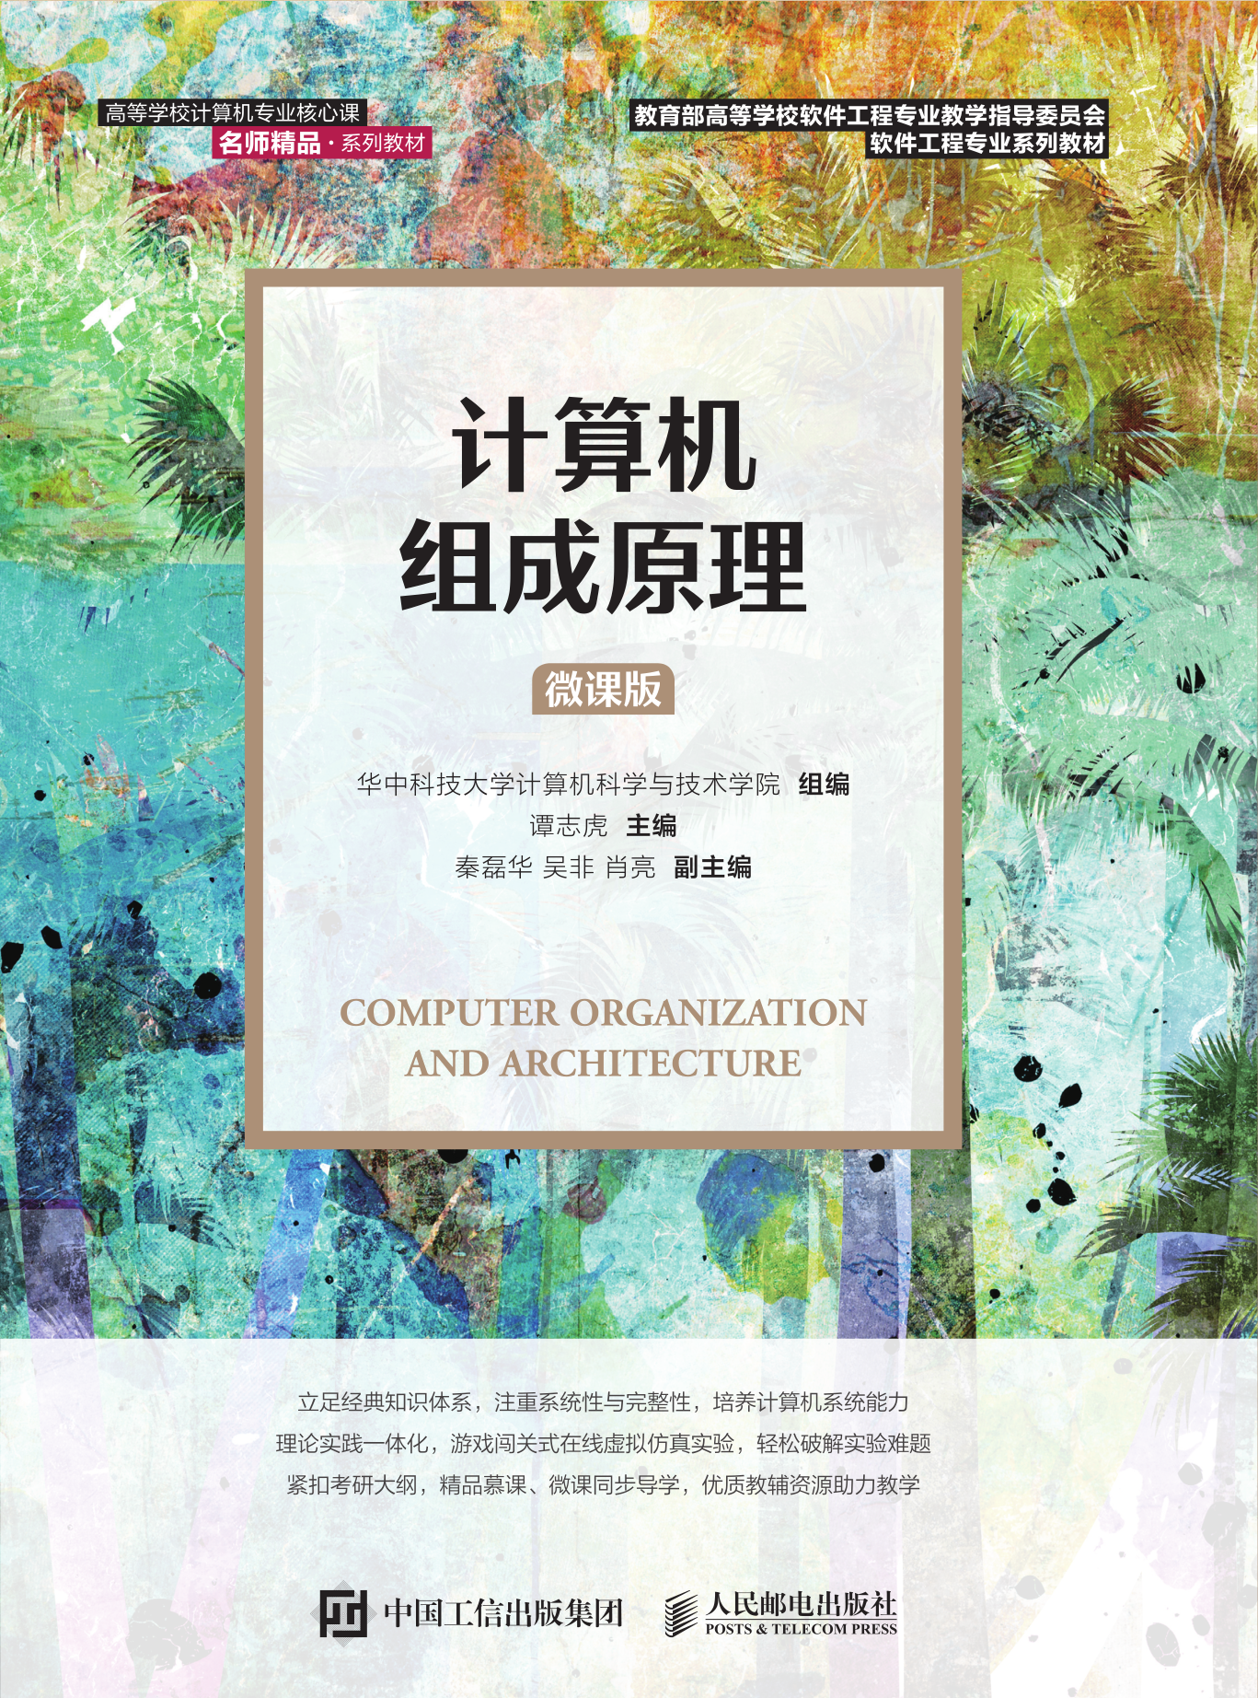
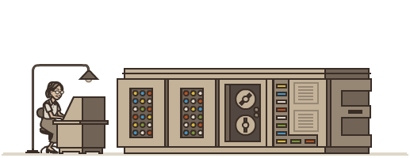
一、计算机系统概述

Slide 3

本章主要内容
1.1 计算机发展历程
1.2 计算机系统组成
1.3 计算机系统层次结构
1.4 计算机系统性能评价

Slide 4
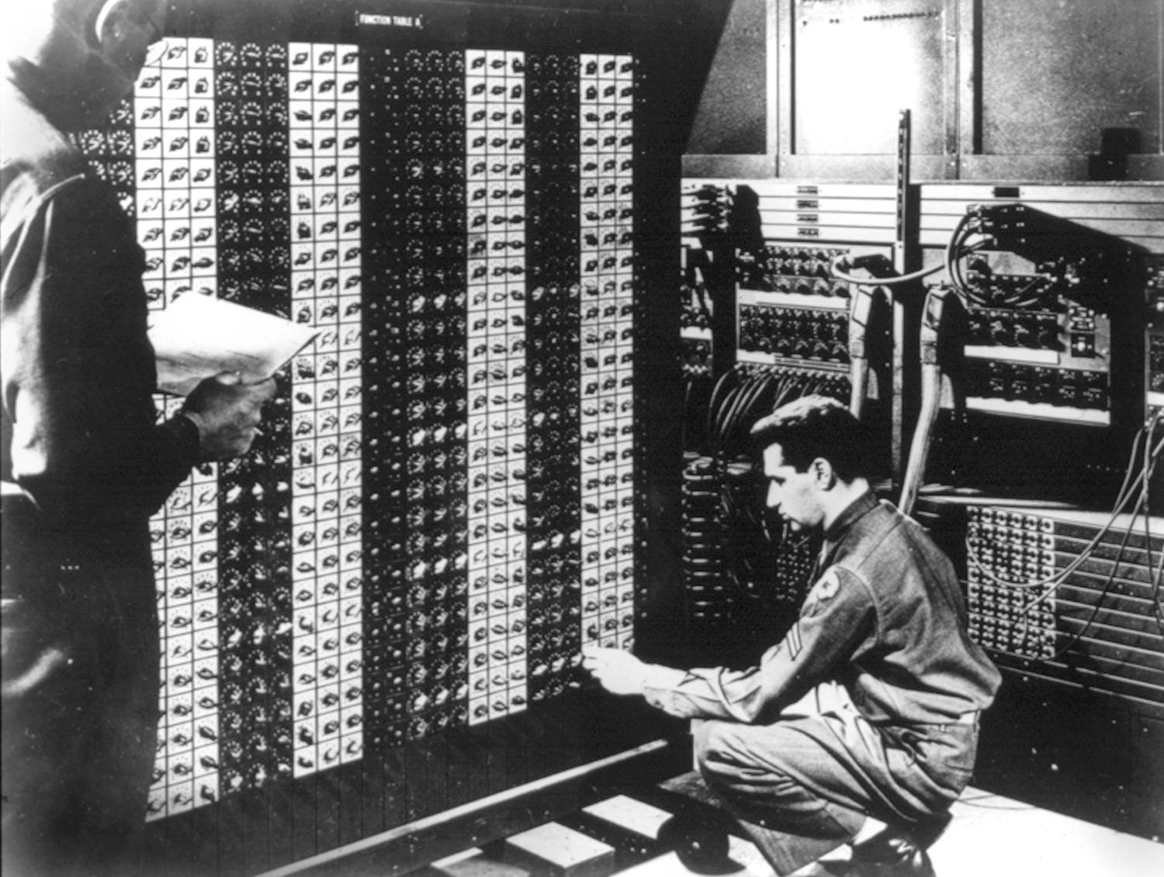
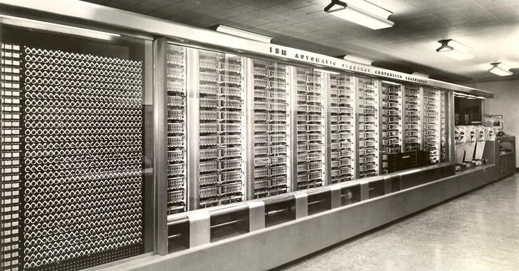
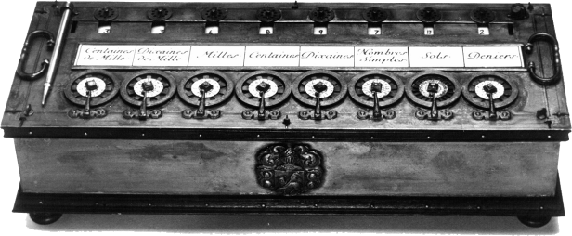
计算机发展简史
原始计算工具
机械计算机
机电式计算机
电子计算机

Slide 5
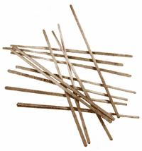
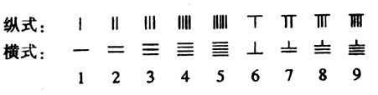
最古老的计算工具
算筹春秋时期出现。纵式和横式表示自然数，可进行加减乘除、开方及其它的代数计算。
一纵十横，百立千僵 ，“运筹帷幄”。
可表示负数，红筹表示正数，黑筹表示负数。这种运算工具和运算方法，在当时世界上是独一无二的。
祖冲之用15年时间计算圆周率，精确到小数点后7位。

Slide 6
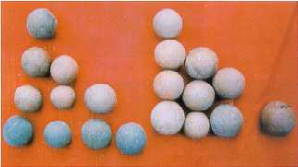
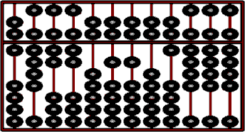
最古老的计算器
算盘被誉作中国“第五大发明”。
陕西岐山西周宫室遗址中出土了90粒青黄两色陶丸，青色20粒，黄色70粒，将算盘的发明时间提前到2000多年前的西周时期。
“价格低廉，绝无故障，节约能源，十年中无需任何保养的计算机”

Slide 7
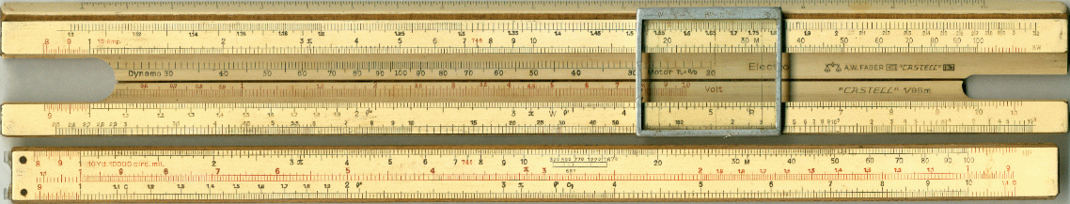
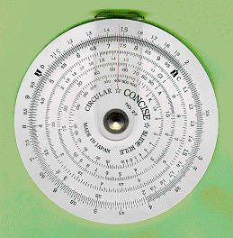
1621年冈特计算尺
在发明计算机之前，计算尺是科学研究、工程设计和生产实践中使用最广泛、应用最便捷、最有价值的计算工具。
在三百余年的辉煌历史时间内，计算尺为人类进步、世界文明作出了无法估量的伟大贡献。

Slide 8
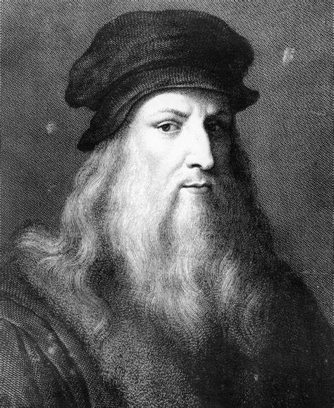
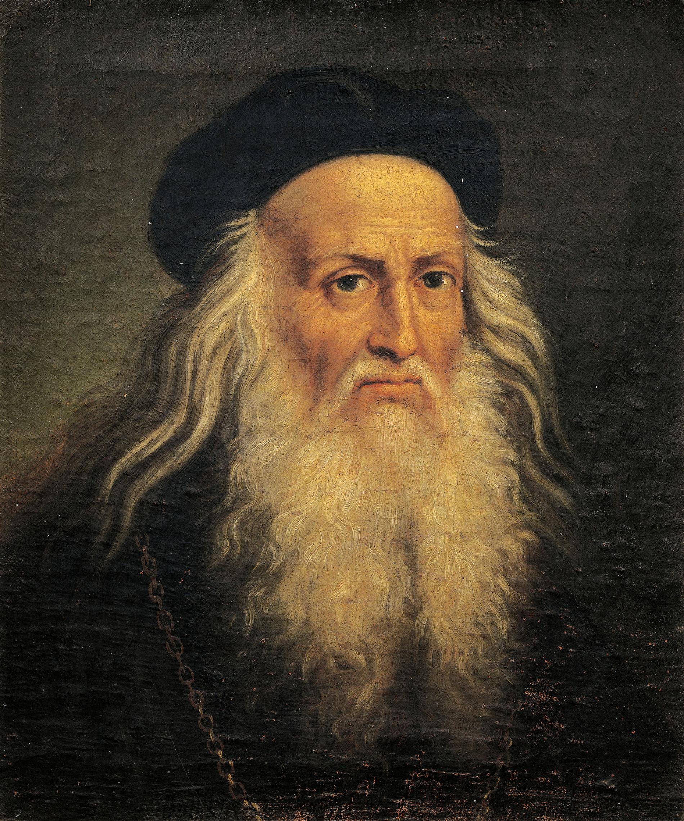
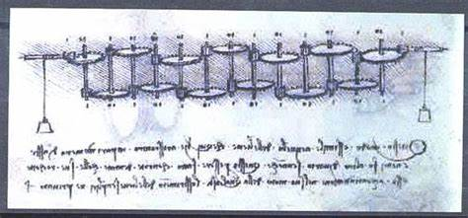
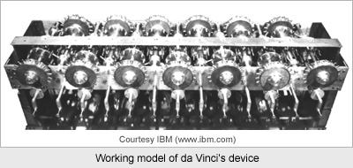
达芬奇机械式计算机
1500年达芬奇手稿关于机械式计算工具的描述
后人根据达芬奇手稿仿制的机械式计算机

Slide 9
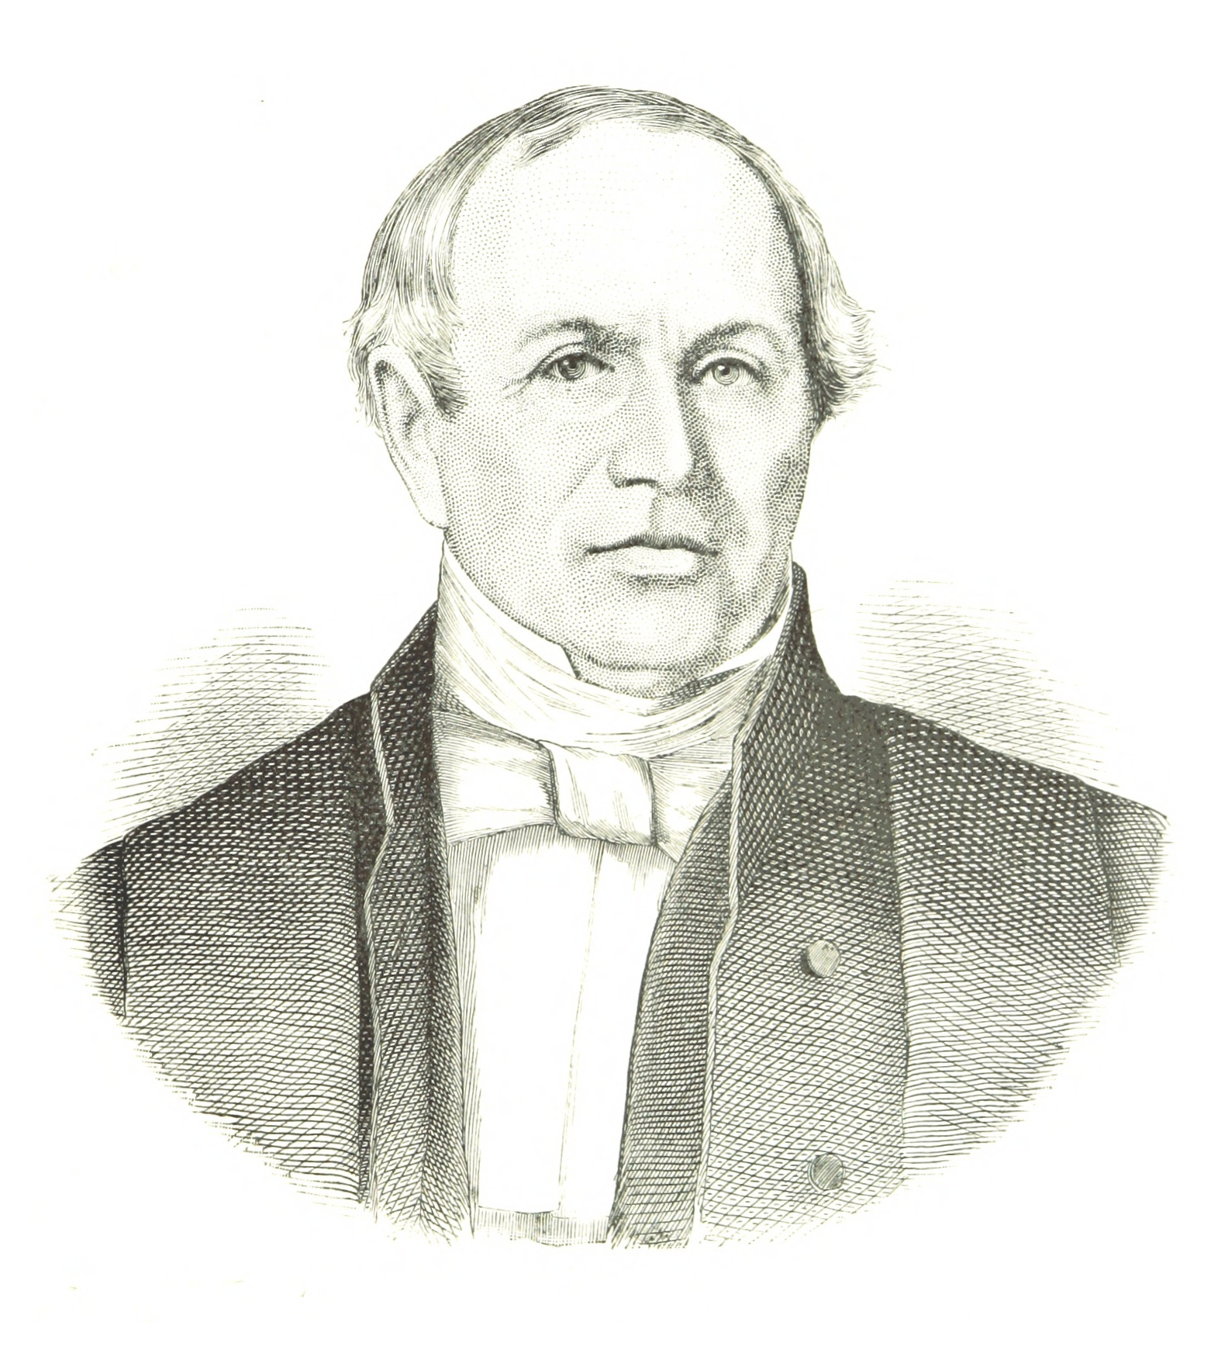
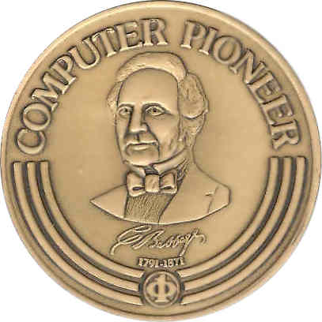
1642年 PASCAL(1623) 加法机
法国数学家、物理学家和思想家
人类史上第一台机械式计算机
齿轮传动完成运算（影响重大）
Pascal: 人的某些思维过程与机械过程没有差别，因此可以用机械模拟人的思维。
1971年瑞典人沃斯发明PASCAL高级语言向其表示敬意

Slide 10
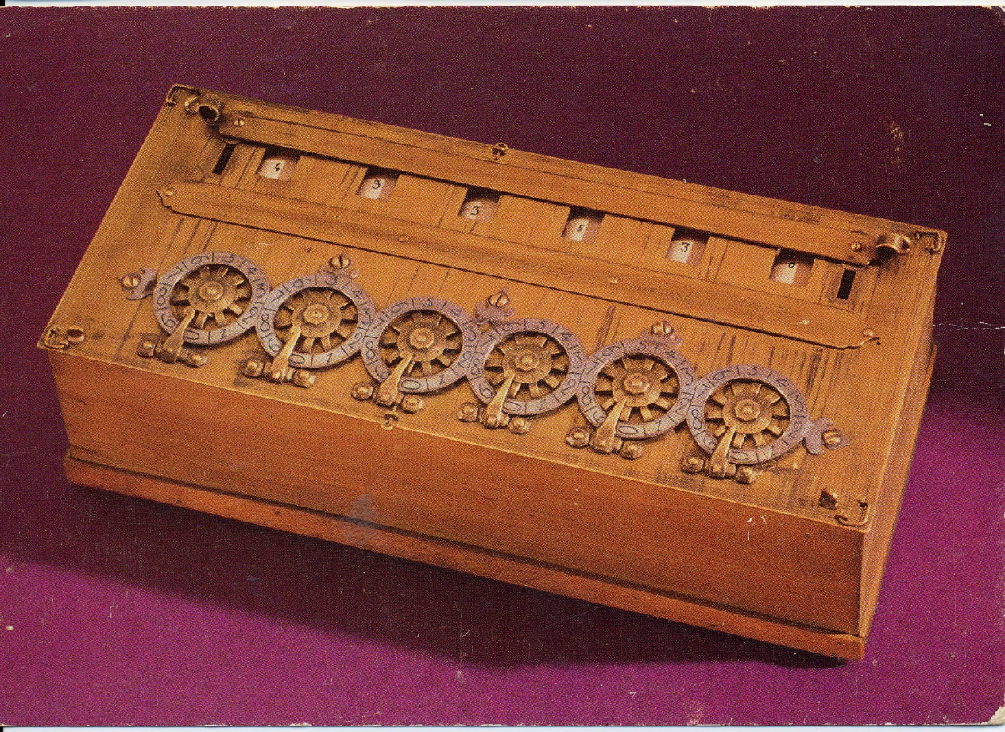
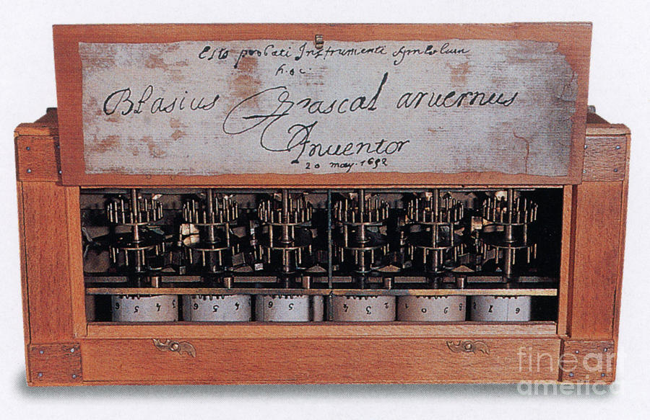
Pascal 机械加法机 1642

Slide 11
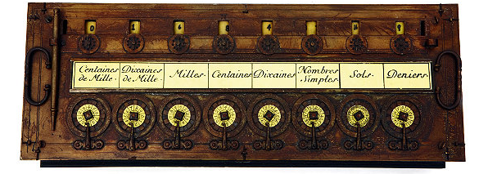

Pascal 机械加法机 1642
+5
6
5
4
6
4
史上第一台机械计算机
十进制运算
齿轮旋转完成加法
齿轮传动完成进位
+7
3
7
3
8
2
8
2
9
1
9
0
1

Slide 12
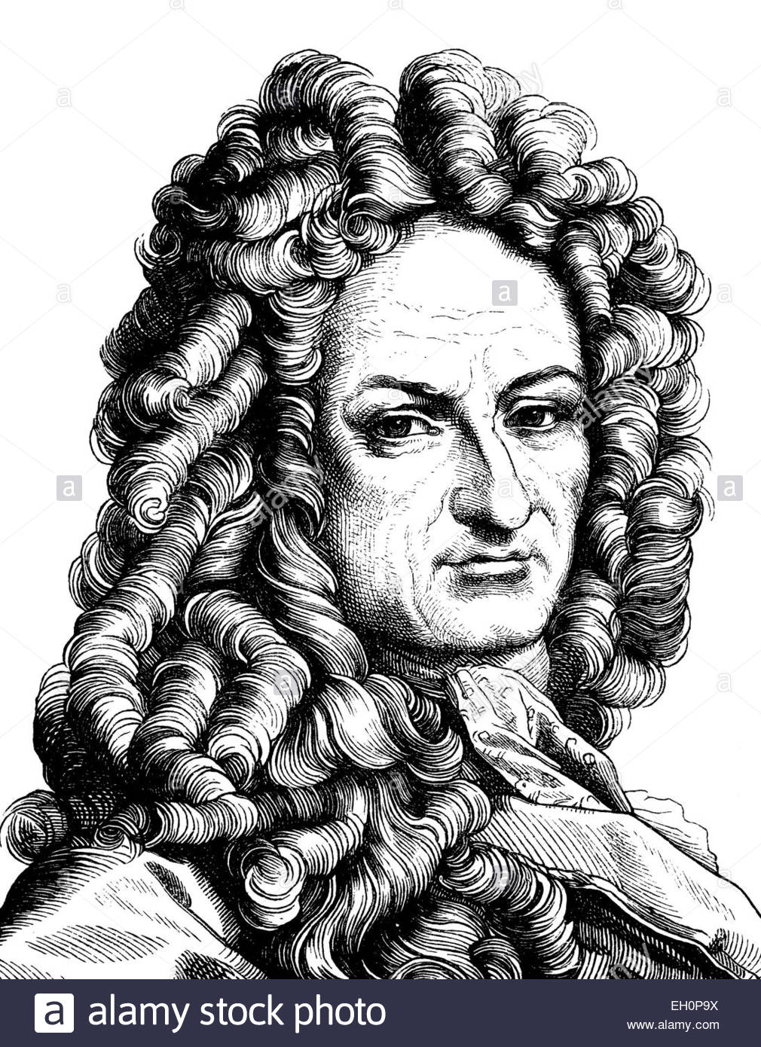
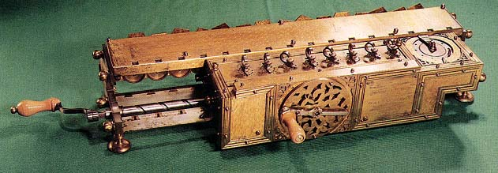
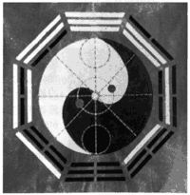
莱布尼兹乘法机
1673年，德国数学家莱布尼兹发明乘法机
步进轮可利用多次加法完成乘法
可以运行完整四则运算
提出了“可以用机械代替人进行繁琐重复的计算工作”的伟大思想

Slide 13
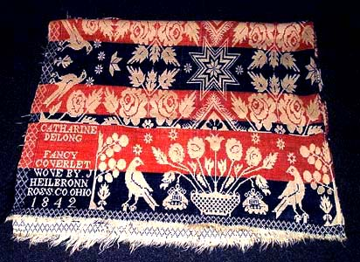
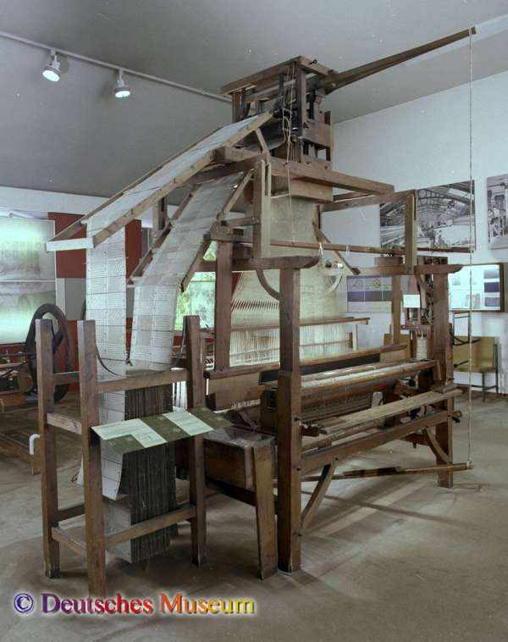
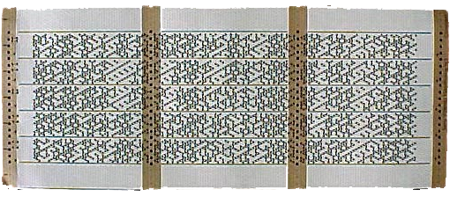
1805 Jacquard
编程序？？？

Slide 14
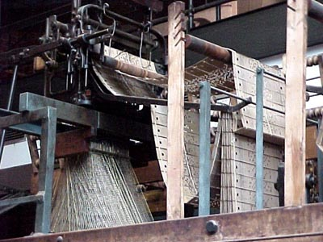
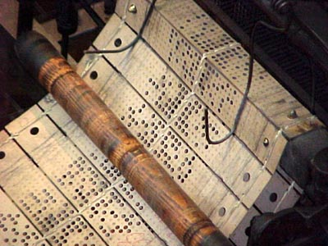
程序控制思想的萌芽
如何将人的思想传送给机器，让机器按人的意志自动执行。
1725年，法国纺织机械师B.Bouchon发明利用穿孔纸带控制印花的方法。
1805 J.Jacquard 发明采用穿孔卡片的自动提花机。
编程序＝编织花布

Slide 15
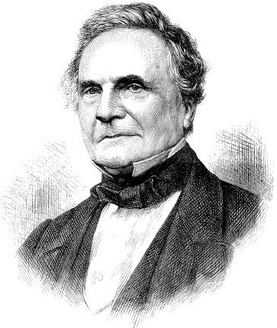
1821年Babbage差分机
1821年，英国数学家巴贝奇发明差分机，专门用于航海和天文计算。可处理3个5位数，计算精度达到6位小数。
“差分”是把函数表的复杂算式转化为差分运算，用简单的加法代替平方运算。
20岁的巴贝奇从自动提花编织机上获得了灵感，差分机设计闪烁出了程序控制的灵光──它能够按照设计者的旨意，自动处理不同函数。

Slide 16
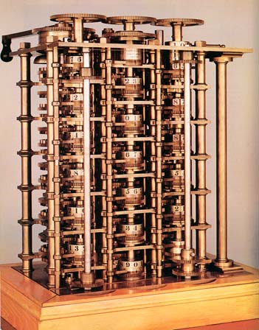
差分机 Difference Engine
三个具有现代意义的装置
保存数据的寄存器
齿轮式装置
乘法以累次加来实现
控制操作顺序，数据选择，结果输出
最早采用寄存器来存储数据
早期程序设计思想的萌芽

Slide 17
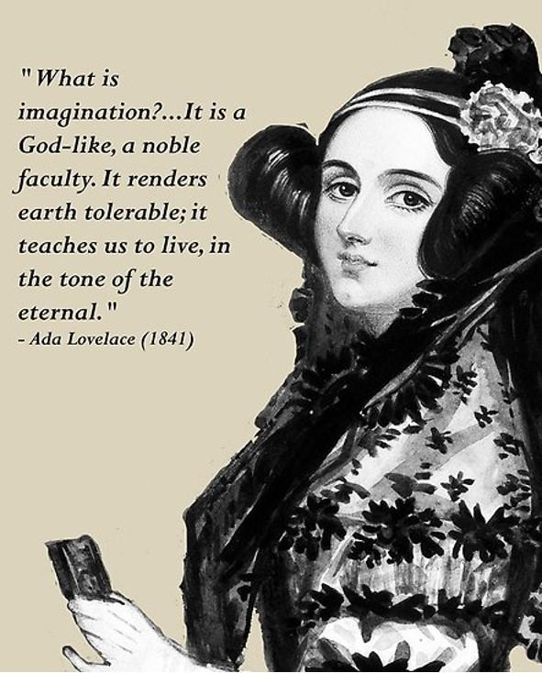
第一个程序媛 Ada Augusta
ada描述了差分机如何进行编程，最早给出计算机程序设计的许多想法
讨论预言了通用计算机的作用，控制卡、数据卡、操作卡
提出存储位置或地址的想法
“循环”(looping)的概念
三角函数和级数相乘程序、贝努利函数程序

Slide 18
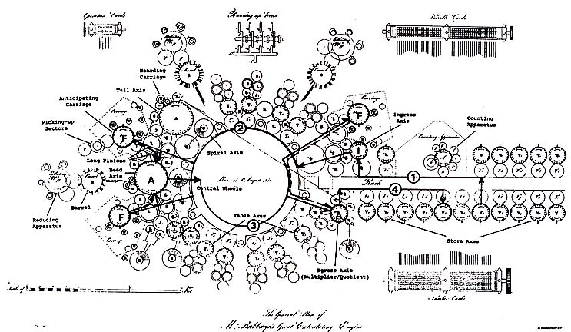
分析机 Analytical Engine

Slide 19
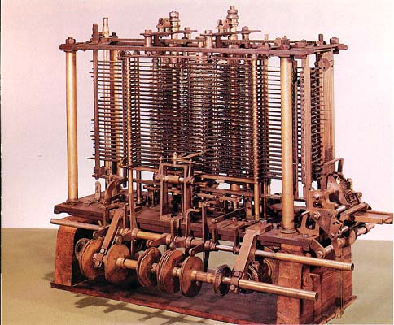
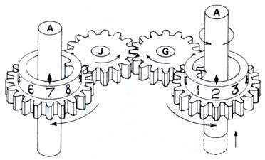
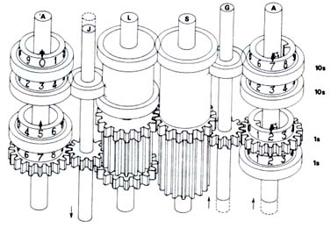
分析机 Analytical Engine

Slide 20
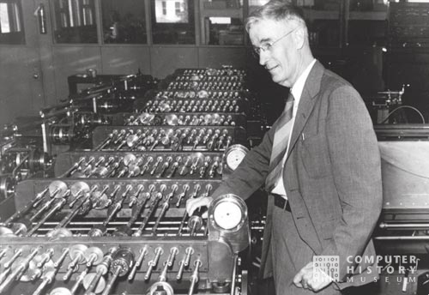
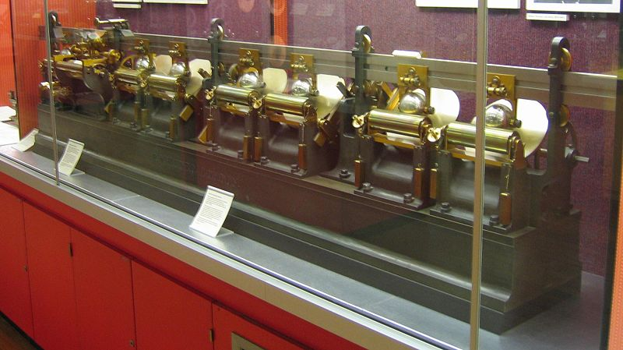
1940 Mechanical analog machines Lord Kelvin

Slide 21
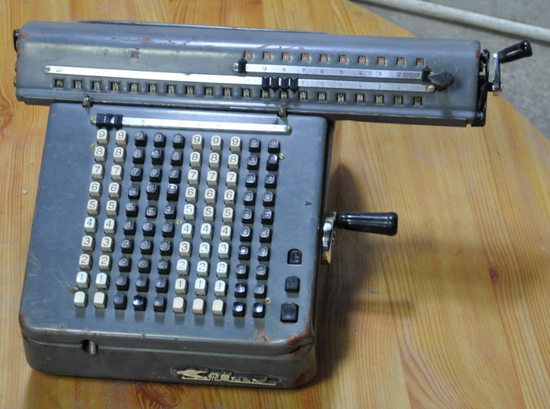
飛鱼牌手摇计算机

Slide 22
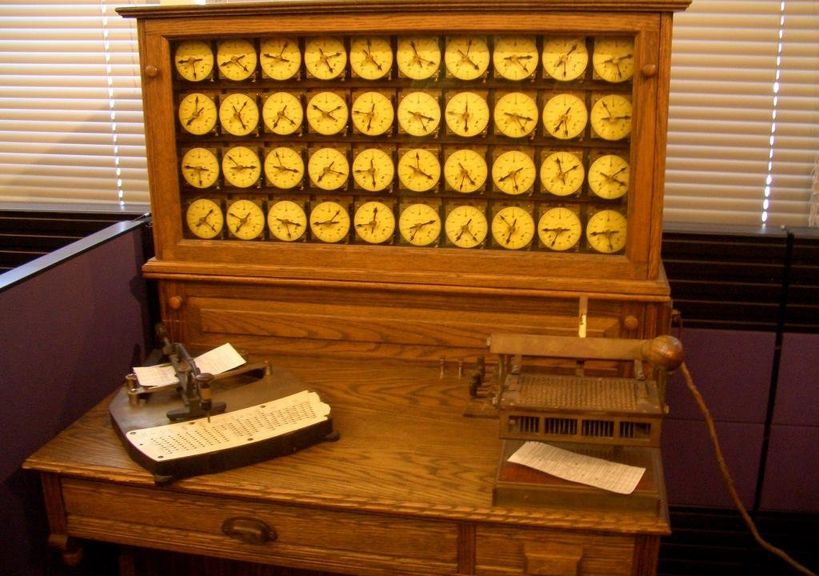
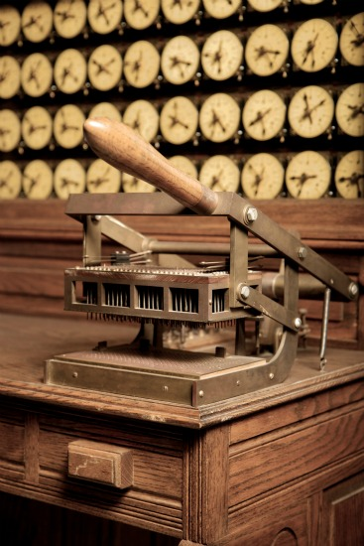
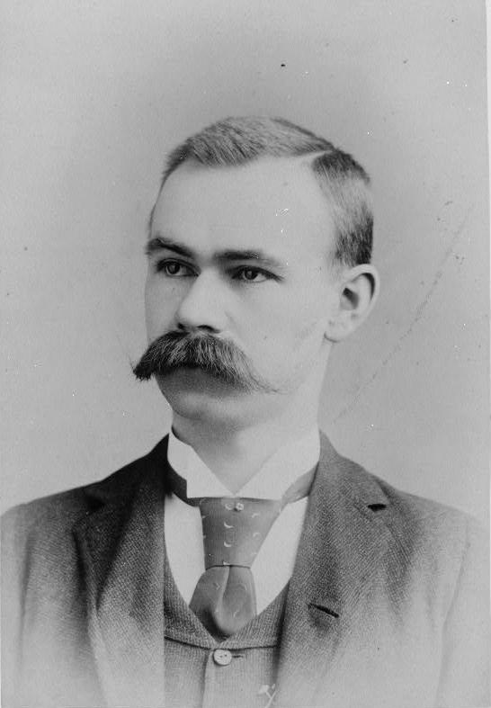
赫尔曼·霍勒斯制表机 --- 机械到电的飞跃
赫尔曼·霍勒斯博士发明穿孔卡片，是电脑软件的雏形
1888年赫尔曼发明了制表机，它采用穿孔卡片进行数据处理，并用电气控制技术取代了纯机械装置。

Slide 23
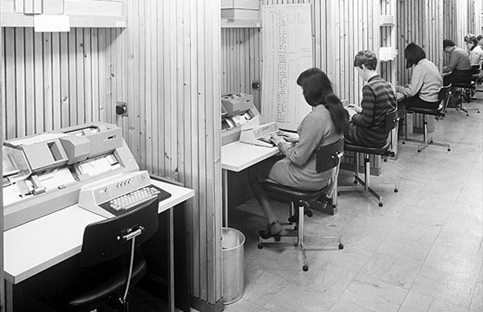
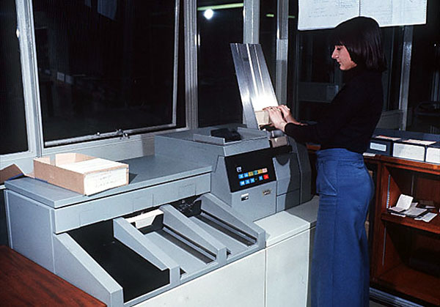
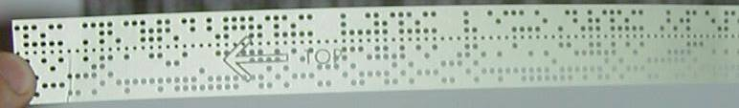
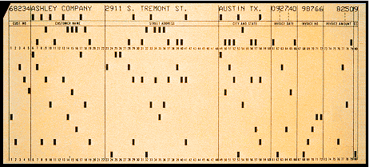
Punched card / tape
Punched cards accelerated the development of twentieth century commerce and industry.

Slide 24
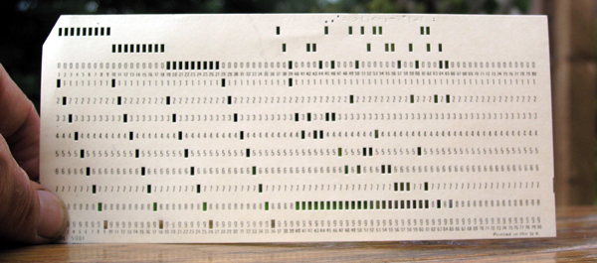
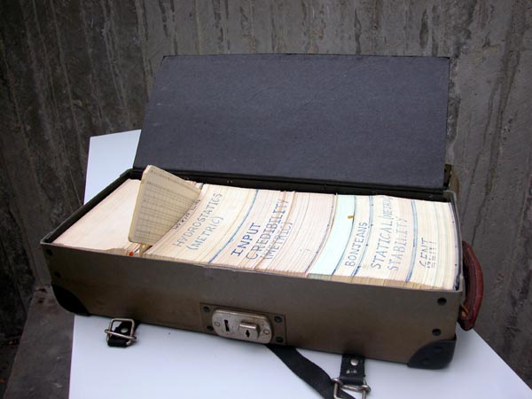
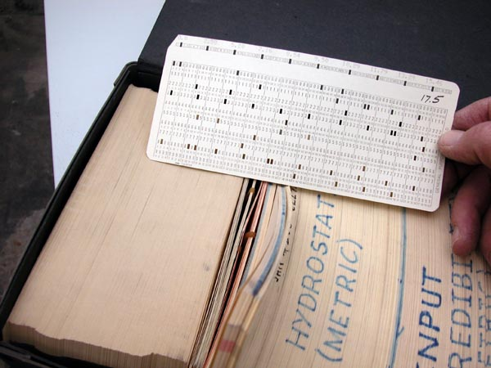
Punched card
2000 cards,
6.6 Kg
20 Kbytes

Slide 25



赫尔曼·霍勒斯制表机
1890年，美国人口普查全部采用了霍勒斯制表机。1900年美国人口普查由于采用了制表机，全部统计处理工作只用了1年零7个月时间。
霍勒斯于1896年创立了制表机公司，1911年并入CTR（计算制表记录）公司
1924年IBM成立

Slide 26


1904年弗莱明发明真空电子二极管
1904年，英国人弗莱明发明真空电子二极管
电子管的诞生，是人类电子文明的起点

Slide 27




1906年弗雷斯特发明真空电子三极管
1906年，美国人德弗雷斯特发明电子三极管；
研究发现，三极管可通过级联使放大倍数大增；
这使得三极管的实用价值大大提高，从而促成了无线电通信技术的迅速发展。

Slide 28


1938年朱斯的Z系列计算机
1938年，德国科学家朱斯发明Z-1计算机
第一台二进制计算机，第一台真空电子管计算机
先后研制出采用继电器的Z-2、3、4。
Z-3使用了2600个继电器，
1944年美军空袭柏林时炸毁。

Slide 29



1943年英国“巨人”计算机 Colossus
1943年英国科学家研制成功第一台“巨人”计算机，专门用于破译德军Enigma密码。
1500个电子管，5个处理器并行工作，每个处理器每秒处理5000个字母。
二战期间共有10台“巨人”在英军服役，平均每小时破译11份德军情报
电影《模仿游戏》

Slide 30



艾肯的MARK—I
1944年，美国科学家艾肯在IBM的支持下，研制成功机电式计算机MARK-I。
最早的通用型自动机电式计算机之一，取消了齿轮传动装置，以穿孔纸带传送指令。
外壳用钢和玻璃制成，长15米，高2.4米，重31.5吨，15万个元件和800公里电线
每分钟进行200次运算。

Slide 31


The First Computr “Bug” 1947

Slide 32

阿塔纳索夫ABC计算机
1939年，阿塔纳索夫设计并试制数字电子计算机的样机“ABC机”。其设计方案启发了ENIAC开发小组的莫克利，并直接影响到ENIAC的诞生。
1972年美国法院判决ENIAC的专利权无效，阿塔纳索夫拥有作为第一个电子计算机方案提出者的优先权。
阿塔纳索夫三原则
采用二进制运算；
采用电子技术实现控制和运算；
采用计算功能和存储功能相分离的结构。

Slide 33


ABC计算机

Slide 34


“世界上第一台电子数字计算机”
ENIAC(Electronic Numerical Integrator And Computer)，美国宾夕法尼亚大学1946年研制成功。
18000多个电子管，1500多个继电器，耗电150千瓦，重30吨，占地150平方米，运算速度5000次/秒左右。
性能低，耗费巨大，但却是科学史上的一次划时代的创新，奠定了电子计算机的基础，宣告人类进入电子计算机时代。
开发团队“莫尔小组”由四位科学家和工程师埃克特、莫克利、戈尔斯坦、博克斯组成，总工埃克特当时年仅24岁。

Slide 35

ENIAC
ACM and IEEE Computer Society Eckert-Mauchly Award

Slide 36

ENIAC

Slide 37


Vacuum tube in ENIAC

Slide 38

Input Pannel (42)

Slide 39

ENIAC Programming

Slide 40

Debug (线路检查)

Slide 41

7人获先驱奖
莫克利
艾克特
戈尔斯坦
巴克斯
朱传榘
儒科夫
赫斯基

Slide 42

ENIAC的问题
十进制计算机
每一位数由一圈共10个真空管表示
通过开关和插拔电缆进行手动编程
输入程序和数据可能需要半天时间
能否将程序和数据存在存储器中？
EVDVAC
(Electronic Discrete Variable Automatic Computer)

Slide 43



现代电子计算机之父
1944~1945年间，美籍匈牙利科学家冯·诺伊曼在第一台现代计算机ENIAC尚未问世时注意到其弱点，并提出一个新机型EDVAC的设计方案，提到了两个设想：
采用二进制和“存储程序”，现代计算机最主要思想，
“现代电子计算机之父”，冯·诺伊曼机体系延续至今。
20世纪最重要的数学家之一，因其在现代计算机、博弈论等领域的重大贡献成为美国科学院院士。

Slide 44
现代计算机理论基础
布尔代数
计算机开关电路
图林机
阿塔纳索夫三原则
维纳现代计算机五原则
冯诺依曼计算机原理

Slide 45

布尔代数
1847和1854年，英国数学家布尔发表了两部重要著作《逻辑的数学分析》和《思维规律的研究》，创立了逻辑代数。
逻辑代数系统采用二进制，是现代电子计算机的数学和逻辑基础。

Slide 46


计算机开关电路
1938年，信息论的创始人、美国科学家香农发表论文《继电器和开关电路的符号分析》
首次阐述了如何将布尔代数运用于逻辑电路，奠定了现代电子计算机开关电路的理论基础。

Slide 47


图林机
1936年，24岁的英国数学家图林发表著名论文《论可计算数及其在密码问题的应用》，提出了“理想计算机” “图林机”---现代通用数字计算机的数学模型
图林通过数学证明得出理论上存在“通用图林机”，这为可计算性的概念提供了严格的数学定义，图林机成为现代通用数字计算机的数学模型，它证明通用数字计算机是可以制造出来的
1940年著名论文《计算机能思考吗？》，对人工智能进行了探索，并设计了著名的“图林测验”。

Slide 48
Turing Machine, 1936
An abstract model of a computing machine
- a finite state machine
- a read/write head
- an infinite scannable tape of symbols (e.g., 0s and 1s)
Any conceivable algorithm can be reduced to a Turing machine
A universal machine: can emulate any conceivable computing mechanism

Slide 49

1940年 维纳现代计算机五原则
美国科学家维纳阐述了现代计算机的五点设计原则
数字式而不是模拟式
以电子元件构成并尽量减少机械装置
采用二进制而不是十进制
内部存放计算表
内部存储数据。
1948年完成了著作《控制论》
控制论的创始人，对计算机发展和人工智能的研究产生了深刻的影响。

Slide 50
1946-1959 第一代电子管计算机时代
UNIVAC 埃克特和莫克利
第一个进行批量生产的计算机
1951年，电脑开始走出实验室服务于社会与公众
1952年，UNIVAC因准确地预测美国总统大选结果
EDVAC 冯诺依曼
1950问世的第一台并行计算机EDVAC
首次实现了冯·诺依曼的两个重要设想：存储程序和采用二进制
IBM 701
1952年IBM 701在商战中击败UNIVAC
使IBM实现了全面的转型，奠定IBM产业霸主地位
负责人杰里尔.哈达德 纳撒尼尔.罗切斯特 IEEE先驱奖

Slide 51



存储器的出现
1949年，中国移民王安发明了磁芯存储器，IBM于1956年购买该专利
水银延迟线
磁芯存储器
王安
Notes:
45年留学哈佛，250万压价到50万

Slide 52


比尔·盖茨曾说过
如果在80年代那位“眼光远大的工程师”没有贻误战机的话，今天可能就没有什么微软公司了。“我可能就在某个地方成了一位数学家，或一位律师，而我少年时代在个人计算机方面的迷恋 只会成为我个人的某种遥远的回忆。”
Notes:
计算器兴衰史

Slide 53



高级语言的出现
1955年，IBM公司的巴克斯研制成功第一个高级程序语言FORTRAN，它被广泛用于科学计算。

Slide 54




1959-1964 晶体管造就第二代计算机
1947年，贝尔实验室肖克莱、巴丁、布拉顿发明点触型晶体管；1950年又发明了面结型晶体管。
晶体管体积小、重量轻、寿命长、发热少、功耗低，电子线路结构大大改观，运算速度大幅提高。
肖克莱（左）、巴丁（中）、布拉顿（右）于1956年共同获得诺贝尔物理学奖。

Slide 55


八叛逆
罗伯特·诺伊斯（Robert Noyce）、戈登·摩尔（Gordon Moore）、谢尔顿·罗伯茨（Sheldon Roberts）、朱利亚斯·布兰克（Julius Blank）、尤金·克莱纳（Eugene Kleiner）、金·赫尔尼（Jean Hoerni）、杰·拉斯特（Jay Lsat）、维克多·格里尼克（Victor Grinnich）。
Notes:
1958年Jean Hoerni将台面工艺（Mesa process）改进为平面工艺（Planar process），这是半导体工艺发展的一个巨大进步，采用平面工艺可以减少加工难度，降低生产成本并提高了晶体管的性能

Slide 56


1959-1964 晶体管造就第二代计算机
IBM 1401
1954年美国贝尔实验室于研制成功第一台使用晶体管的第二代计算机TRADIC。相比采用定点运算的第一代计算机，第二代计算机普遍增加了浮点运算，计算能力实现了一次飞跃。
IBM1958年制成的1401及后续的1410/1440系列计算机，是第二代计算机中的代表
TRADIC
二代计算机除了用于科学计算，还逐渐被工商企业用来进行商务处理
高级语言FORTRAN和COBOL因此也得到了广泛应用。

Slide 57



1964-1970 第三代计算机
1958年，美国物理学家基尔比和诺伊斯同时发明集成电路。
集成电路的出现使得计算机脱胎换骨
2000 Nobel Prize

Slide 58








世纪豪赌 IBM S/360
S/360极强的通用性适用于各方面的用户，它具有360度”全方位的特点，因此得名。
IBM投入了50亿美元的研发费用，远远过制造原子弹的“曼哈顿计划”的20亿美元。
Robort Evans
F.P.Brooks,Jr.
Gene Myron Amdahl
Erich Bloch
Gerrit Anne Blaauw

Slide 59


霍夫和Intel 4004
1971年1月，Intel公司的霍夫研制成功世界上第一块4位微处理器芯片Intel 4004，标志着第一代微处理器问世，微处理器和微机时代从此开始。
1971年11月，Intel推出MCS-4微型计算机系统其包括4001 ROM芯片、4002 RAM芯片、4003移位寄存器芯片和4004微处理器。

Slide 60


Intel 4004
2300个晶体管，性能远超当年的ENIAC，售价200美元。

Slide 61



Intel 8008
1972年4月，霍夫等人开发出第一个8位微处理器Intel 8008。8008采用的是P沟道MOS微处理器，属第一代微处理器。

Slide 62


8080 第二代微处理器
1973年，霍夫等人研制出8位微处理器Intel 8080
NMOS电路取代了P沟道
主频2MHz，比8008快10倍
可存取64KB存储器，6微米技术，6000个晶体管
0.64MIPS

Slide 63


第一台微型计算机：Altair 8800
1975年4月，MITS发布第一个通用型Altair 8800，售价375美元，带有1KB存储器。这是世界上第一台微型计算机。
Altair定位在青年电脑迷市场
Paul Allen和Bill Gates在三周内为Altair开发出BASIC语言，MITS成为两个未来富翁的第一个客户 。
http://oldcomputers.net/

Slide 64


Altair 8800

Slide 65

Z80微处理器
Zilog公司于1976年开发的Z80微处理器，广泛用于微型计算机和工业自动控制设备。
Zilog、Motorola、Intel在微处理器领域三足鼎立。

Slide 66


Intel 8086 第三代微处理器
1978年，Intel推出4.77MHz的8086微处理器，标志着第三代微处理器问世。
它采用16位寄存器、16位数据总线和29000个3微米技术的晶体管，售价360美元。

Slide 67




Apple
1976年3月，Steve Wozniak和Steve Jobs开发出微型计算机Apple I，愚人节成立了Apple公司。
Apple II是第一个带彩色图形的个人计算机，售价1300美元。Apple II及其系列改进机型风靡一时，使Apple成为微型机时代最成功的计算机公司。

Slide 68

1981-PC元年
1980年7月，“跳棋计划”的13人小组秘密来到佛罗里达州波克罗顿镇的IBM研究发展中心，次年8月12日，IBM PC诞生。
IBM将其命名为Personal Computer
CPU为主频4.77MHz的Intel 8088
OS：Microsoft MS-DOS

Slide 69
计算机的发展日新月异
从CPU的发展来看
4004－>8008->8086->8088->80186->80286->80386->80486-586->pentium->PII->PIII->P4->Core2 ……
从计算机的规模，运算速度上看，
巨型机、大型机、中型机、小型机、微型机、单片机

Slide 70





History of Intel® CPU
4004
8008
8080
8086
80186
80286
80386
80486

Slide 71









History of Intel® CPU
pentium
Pentium MMX
Pentium PRO
Pentium II
Pentium III
Pentium 4
Pentium D（双核）
Core 2 64bits

Slide 72







History of Intel® CPU

Slide 73
History of Intel® CPU
年份 | CPU 型号 | 频率
1978 | 8086/8088 | 5-10 MHz
1982 | 80286 | 6-12 MHz
1985 | Intel386™ | 16-33 MHz
1989 | Intel486™DX | 25-50 MHz
1993 | Pentium® | 60-233 MHz
1997 | Pentium® II | 233-450 MHz
1999 | Pentium® III | 450M-1G Hz
2000 | Pentium® 4 | 1.4-3.2 GHz

Slide 74
近100年技术的变革
机械计算机, 19世纪
齿轮, 链条, 滑轮, 蒸汽机
穿孔卡片
机电计算机, 20世纪早期
开关,继电器
水银延迟线
电子计算机, 20世纪中期开始至今
线路连接板, 真空管, CRT,晶体管
DRAM, 磁存储

Slide 75
电子计算机发展历程
 | 第一代 | 第二代 | 第三代 | 第四代
年代 | 1946~ | 1958~ | 1965~ | 1971~
基础器件 | 电子管 | 晶体管 | 集成电路 | 超大规模集成电路
运算速度 | 几千~几万次/s | 几万~几万次/s | 几十万~几百万次/s | MIPS->GIPS->TIPS
存储器 | 水银延迟线 磁鼓、纸带、卡片 | 磁芯 磁盘、磁带 | 半导体 磁盘 | 半导体 磁盘
特征 | 机器语言 汇编语言 | 算法语言 FORTRAN、ALGOL-60、COBOL 操作系统 | 软件技术、 外设技术发展迅速 小型计算机 | 微型计算机 多机处理/网络化
应用范围 | 科学计算 | 科学计算、数据处理
速度越来越快、 体积越来越小、 成本越来越低、 功耗越来越低

Slide 76
计算机发展的规律
Moore定律
微处理器内晶体管数每十八个月翻一番
Bell定律
如保持计算能力不变，微处理器价格，每18个月减少一半
Gilder定律
未来25年（1996年预言），主干网带宽每6个月增加一倍
Metcalfe定律
网络价值同网络用户数的平方成正比
DRAM发展
DRAM密度每年增加60%，每三年翻四倍
硬盘发展规律
硬盘的密度每年增加约一倍
新摩尔定律
从现在起，每18个月新增的存储量等于有史以来存储量之和!

Slide 77


1965年 Moore’s Law

Slide 78

计算设备体积随着半导体工业发展呈指数式缩小

Slide 79
我国计算机技术的发展
1953年开始，1958年研究出第一台计算机103型通用计算机。
50年来相继研究出了第二代，第三代计算机。
80年代研究出了每秒１亿次的巨型机，银河I,II,其他如曙光天演
1985年6月，中国第一台自行研制的微机长城0520研制成功
广告词：“一台我们自己制造的能够处理中文的电脑”
高性能计算，并行计算上已紧跟国际先进水平，但计算机的核心部件CPU技术还远远落后。
中科院研究开发的龙芯／GODSON

Slide 80


陈列在山东曲阜师范大学的103计算机
使用现代技术复现中国第一台通用电子数字计算机——“103”计算机 徐泽凡，中国科学院大学2018级本科生

Slide 81








国产芯片现状
MIPS阵营
龙芯
X86阵营
兆芯（VIA），海光（AMD）
自主指令
申威 (Alpha指令集扩展)
ARM阵营
飞腾，海思，展讯，松果
RISC-V阵营
阿里-平头哥
主频，微结构上还存在较大性能差异

Slide 82
Future of Computers
摩尔定律终结
VLSI technology predicted not to scale pass 2015
Transistor size will be measured in atoms and node charge will be measured in electrons!!
many previously-unimportant problems will start to creep in
between now and then, e.g., complexity, wire delay, power and reliability
非冯诺依曼结构
parallel and distributed processing
reconfigurable hardware computing
非硅技术
nanotechnologies: carbon transistors, molecular switches
biological/cellular computers: DNA, proteins and enzymes
quantum computers: magnetic resonance and quantum dots.

Slide 83
本章主要内容
1.1 计算机发展历程
1.2 计算机系统组成
1.3 计算机系统层次结构
1.4 计算机系统性能评价

Slide 84
计算机硬件系统
计算机硬件：一切构成计算机的物理实体
计算机基础理论60多年，关键部件没有大的改变
input (mouse, keyboard)
output (display, printer)
memory (disk drives, DRAM, SRAM, CD)
network
技术革新迅速
vacuum tube -> transistor -> IC -> VLSI
doubling every 1.5 years:
memory capacity
processor speed

Slide 85
What is a Computer?
Application Programs
OS Utilities
Hardware Peripherals
User’s View
HLL (e.g. C, C++, Pascal)
Machine independent
Assembly Language
Instructions
Memory
Registers
Programmer’s View
Data path
Registers, ALU, etc.
Control Unit
Externals
Memory System
I/O System
Architect’s View
I
R
⟨
2
.
.
0
⟩
B
3
u
s
D
e
c
o
d
e
5
r
0
4
3
2
1
0
1
Logic Designer’s View
0
3
=
2
≠
0
Q
≥
D
⟨
0
3
1
⟩
C
O
N
C
Q
N
i
n
O
0
⟨
<
3
1
.
.
0
⟩

Slide 86
冯诺依曼思想
程序控制： 按指令地址访问存储器并取出指令，经译码依次产生指令执行所需的控制信号，实现对计算的控制，完成指令的功能。
存储程序：将程序存放在计算机的存储器中；
存储系统构建与快速访问
指令系统、控制器设计等

Slide 87
冯诺依曼思想
存储程序、程序控制、计算机五大功能部件
BUS
运算器
CPU
控制器
运算器完成算术运算，逻辑运算
控制器控制指令的执行，根据指令功能给出实现指令功能所需的控制信号
主存储器存放程序及数据
输入设备、输出设备
总线（地址总线，数据总线，控制总线）
存储器
HOST
输入设备
外围设备
输出设备

Slide 88
硬件：对数字操作的机器系统
数字硬件：
对数字进行处理、传输、和存储的硬件
转换硬件：
将各种形式的信息转换为数字信息，或者将数字信息转换为各种形式的硬件（图像、声音、文字输入输出设备，目前重要的设备是显示器）

Slide 89

IA-32

Slide 90
采用前端总线的南北桥结构 IA-64
Intel Pentium 4
Processor
Intel Pentium 4
Processor
Extreme Edition
FSB 3.2GB/s
FSB 8.5GB/s
Dual Channel
Dual Channel
MCH
DDR2
82925XE
MCH
DDR2
AGP 4X
>1
3.2GB/s
PCI Express*
x16 Graphics
8.0
GB/s
GB/s
8.5GB/s
DDR2
DDR2
Intel Hub Architecture
2GB/s
DMI
6 Channel
Audio
Intel@ High
Definition Audio
4 Serial
ATA Ports
ATA 100MB/s
2 IDE Channels
ICH2
ICH6R
133
PCI
4 PCI
Express* x1
500
133
LAN
Interface
MB/s
MB/s
MB/s
6 PCI
4 USB Ports
8 Hi-Speed
USB 2.0 Ports
60
Intel@ Matrix
Storage Technology
MB/s
Flash BIOS
BIOS Supports
HT Technology

Slide 91
采用 QPI 总线的计算机系统总线结构
Intel CoreTM
I7 Processor
DDR3 8.5Gb/s
DDR3 8.5Gb/s
DDR3 8.5Gb/s
QPI 25.6GB/s
X58
IOH
PCI Express* 2.0
32lanes Graphics
1GB/s
Up to 32
DMI 2GB/s
12 USB 2.0
Ports
480Mb/s
Intel High
Definition Audio
each
ICH10
6 PCI
Express* x1
500MB/s
each
Intel Integrated
10/100/1000 MAC
3Gb/s
6 SATA
LPC/SPI
BIOS Support

Slide 92
CPU+PCH 方案 北桥消失
CPU
DDR4 2400MHz
PCI Express* 3.0
40 lanes Graphics
Up to
DDR4 2400MHz
80GB/s
DDR4 2400MHz
DDR4 2400MHz
DMI *4 8GB/s
14 USB 3.0
Ports
5Gb/s
Intel High
Definition Audio
each
PCH
1GB/s
8 PCI Express 2.0
each
Intel Integrated
10/100/1000 MAC
6Gb/s
10 SATA 3.0
each
SPI
BIOS Support

Slide 93
计算机软件系统
计算机硬件是载体，软件是灵魂
互相依存：计算机系统必须配备完善的软件系统，软件应充分发挥硬件的功能
逻辑等效性：某些功能既可由硬件实现，也可由软件来实现
协同发展：软件随硬件的迅速发展而发展，而软件的不断发展善又促进硬件更新
软件：一切程序的集合，可运行的思想和内容的数字化
表现形式：程序和数据
系统软件、应用软件
固件（Firmware）
具有软件功能，具有硬件形态的部件

Slide 94


Operating Systems
1960’s
IBM OS/360, Honeywell Multics,
Fernado Jose Corbató 费尔南多·何塞·科尔巴托
IEEE Computer Pioneer Award, 1982
ACM Turing Award, 1990
F.P.Brooks,Jr.
Fernado Jose Corbató
OS/360
Honeywell Multics

Slide 95


Operating Systems
1991, Linus Torvalds
Unix-like operating systems
386(486)AT, bash(1.08), gcc(1.40)
Posix complaint version of Unix operating system
Available on a wide array of computers
From handheld devices to mainframe computers
wristwatch

Slide 96























We have seen a bunch of Operating Systems

Slide 97

Utilities
Programming language
ANSI C
Compiler
GNU-gcc
Tools
GNU tool chain

Slide 98


GNU
Free software
Richard Stallman, 1984
A complete Unix-like system with source code
An environment
All major components of a Unix operating system
Except for kernel

Slide 99
The C Programming Language
C was developed
in 1969 to 1973 by Dennis Ritchie of Bell Laboratories.
The American National Standards Institute (ANSI)
ratified the ANSI C standard in 1989.
the C language and a set of library functions known as the C standard library.
C was closely tied with the Unix operating system
C was developed from the beginning as the system programming language for Unix.
Most of the Unix kernel, and all of its supporting tools and libraries, were written in C.
C is the language of choice for system-level programming

Slide 100
本章主要内容
1.1 计算机发展历程
1.2 计算机系统组成
1.3 计算机系统层次结构
1.4 计算机系统性能评价

Slide 101

计算机的层次结构
不同用户处在不同层次
不同层次具有不同属性
不同层次使用不同工具
不同层次代码效率不同

Slide 102
本章主要内容
1.1 计算机发展历程
1.2 计算机系统组成
1.3 计算机系统层次结构
1.4 计算机系统性能评价

Slide 103

计算机系统的性能评价
非时间指标
机器字长
总线宽度
主存容量、存储带宽
CPU内核数
时间指标
主频、周期、外频、倍频
CPI、IPC
MIPS、MFLOPS
CPU执行时间
Notes:
购买计算机考虑什么？ 学生电脑应用，编译OS内核，vivado，游戏。。。。教师电脑。。。。。什么最重要？？？

Slide 104

非时间指标
机器字长
1) 机器字长: 机器一次能处理的二进制位数
由运算器、寄存器的位数决定
一般与内部寄存器的位数相等
字长决定数据表示范围与精度
目前常见的有32位和64位字长
寄存器
累加器
Notes:
字长与机器速度的关系，OS不同版本，软件不同的版本？ 32位程序能在64位机器，64位OS上运行吗，64位程序能在32位os，64位系统上运行吗？

Slide 105
非时间指标
总线宽度
2)总线宽度：数据总线一次能并行传送的最大信息位数
运算器与存储器之间的数据总线位数。
有些计算机内部与外部数据总线宽度不一致：
8086、80286、80386内外数据总线等宽；
Pentium外总线64位，内总线32位（两条32位流水线）
CPU
地址
存
储
器
数据

Slide 106
非时间指标
主存容量与存储带宽
3) 主存容量与存储带宽
主存容量：是指一台计算机主存所包含的存储单元总数。
存储带宽： 指单位时间内与主存交换的二进制信息量，单位Byte/s。
(影响存储带宽的指标包括数据位宽和数据传输速率)。
Notes:
零拷贝技术解决带宽问题？

Slide 107

CPU时间（时间指标）
频率，时钟周期，外频，倍频
CPI (Clock cycles Per Instruction)
ADD MOV DIV MUL 定点/浮点指令
IPC (Instructions Per Clock cycle)
强调并行
MIPS / MFLOPS
CPU时间

Slide 108
时间指标
主频f
CPU工作的时钟频率，与CPU运算能力之间不是唯一的、直接关系；
时钟周期T = 1/f
计算机中最基本的、最小的时间单位。一个时钟周期CPU仅完成一个最基本的动作；
外频
系统总线的工作频率，CPU与主板之间同步运行的速度，标准外频66MHz、100MHz、133MHz、200MHz、400MHz
倍频
主频=外频×倍频 ， Pentium 4 2.4G 主频 2400M = 133M (外频) × 18 (倍频)
调整倍频可以获得较高的主频，486后出现的技术，使得外设低频，CPU高频
Notes:
主频和什么有关系？

Slide 109

CPU-Z

Slide 110
CPI (Clock cycles Per Instruction)
执行一条指令 (平均) 需要的时钟周期数
单条指令CPI (是否固定？)
一段程序中所有指令的CPI
指令系统CPI
CPI = 一段程序中所有指令的时钟周期数之和 / 指令条数 //统计
= 程序中各类指令的CPI × 程序中该类指令的比例 //加权
Notes:
CPI可变，比如教材中beq指令在单总线结构中可能有两种不同的执行周期数，x86指令mul指令cpi可变

Slide 111

ADD---Intel 80386手册

Slide 112

MOV---Intel 80386手册

Slide 113


MUL、DIV---Intel 80386手册
Notes:
乘法为什么CPI是变化的，和乘法算法有关系，乘法运算时间和运算数相关

Slide 114
MIPS (Million Instructions Per Second)
每秒执行指令的条数 (以百万为单位)
指令条数
MIPS
=
执行时间
×
10
₆
指令条数
=
(所有指令CPU时钟周期数之和 / f )
×
10
₆
f
=
=
IPC * f
CPI
×
10
₆
指令条数
程序的执行时间 T_{e} =
MIPS
×
10
6

Slide 115
例子
例1 假设一台计算机主频为1GHZ，在其上运行由2×10⁵条指令组成的目标代码，程序主要由4类指令组成，他们所占的比例和各自的CPI如下表所示，求程序的CPI和MIPS。
指令类型 | CPI | 指令比例
算术和逻辑 | 1 | 60%
Load/Store | 2 | 18%
转移 | 4 | 12%
Cache缺失访存 | 8 | 10%
解： CPI = 1*60% + 2*18% + 4*12% +8*10% = 2.24
MIPS = f/(CPI * 10⁶) = 1*10⁹/ (2.24 *10⁶ ) = 446.4

Slide 116
MFLOPS (Million Floating-Point Operations Per Second)
计算机每秒钟执行浮点操作的次数
MIPS：单位时间内执行的指令条数
MFLOPS = 程序中的浮点运算次数 / (执行时间 × 10⁶ ）
MFLOPS (Mega) = 10⁶ FLOPS GFLOPS (Giga) = 10⁹ FLOPS
TFLOPS (Tera) = 10¹² FLOPS PFLOPS (Peta) = 10¹⁵ FLOPS
EFLOPS (Exa) = 10¹⁸ FLOPS
Notes:
编译器编译os内核需要用到浮点指令吗，你写的程序经常使用浮点数吗？ 操作系统运行需要浮点指令吗？

Slide 117
CPU执行
执行一段程序所需的时间
( CPU时间 + I/O时间 + 存储访问时间 + 各类排队时延等)
CPU时间 = 程序中所有指令的时钟周期数之和 × T
=程序中所有指令的时钟周期数之和 / f
CPU 时间 = CPI × 指令条数 × T
CPU 时间 = 指令条数 / (MIPS * 10⁶)

Slide 118
例子
例1 假设一台计算机主频为1GHZ，在其上运行由2×10⁵条指令组成的目标代码，程序主要由4类指令组成，他们所占的比例和各自的CPI如下表所示，求程序的CPI和MIPS，求程序执行时间？
指令类型 | CPI | 指令混合比例
算术和逻辑 | 1 | 60%
Load/Store | 2 | 18%
转移 | 4 | 12%
Cache缺失访存 | 8 | 10%
CPI = 2.24
MIPS = 446.4
解： CPU时间 = 2 ×10⁵ × CPI / f = (2 ×10⁵ × 2.24 / 10 ⁹ ) = 4.48 × 10⁻⁴ (秒)
CPU时间 = 指令条数/MIPS*10⁶ = 2 ×10⁵ / 446.44*10⁶

Slide 119
时间指标的应用思考
计算机性能指标是确定的吗？
如何合理利用时间指标评测计算机性能？
如何科学合理测试计算机系统的综合性能?有哪些常用测试工具?测试结果能否真实反映计算机的实际性能?
f、 CPI、MIPS、CPU时间在评价计算机性能方面的特点和不足?

Slide 120



关键时间指标
实际上频率f和IPC真正决定CPU性能
CPU性能=IPC × 频率f _{(MHz)}
全性能公式，由英特尔提出并被业界广泛认可
主频为800MHz的安腾处理器 & 1800MHz的奔腾4处理器
企业服务器与台式机CPU

Slide 121
时间指标的应用思考
计算机性能指标影响因素？
硬件或软件指标 | 如何影响 | 影响什么
算法 | 影响指令数量和指令类型 | CPI、MIPS、CPU时间
编程语言 | 影响指令数量和指令类型 | CPI、MIPS、CPU时间
编译程序 | 影响指令数量和指令类型 | CPI、MIPS、CPU时间
指令集体系结构 | 全面影响 | f /T CPI MIPS CPU时间

Slide 122
计算机性能测试
性能测试原理
计算机中配置了大量传感器和状态寄存器
通过读取相应寄存器的值得到系统运行的状况
通过实际运行测试关键指标获取性能数据
性能测试工具分类
CPU测试工具
显卡测试工具
磁盘测试工具
内存测试工具
Notes:
深入理解计算机中存储山的概念

Slide 123

CPU测试工具
CPUmark : 综合CPU测试，包括系统存储，浮点运算和逻辑运算；
SysID : 测试CPU电压，运行频率，L1 、L2 Cache等参数；
Hot CPU Tester :可测试机器稳定性，尤其是超频后的稳定性，找出 CPU 的最高超频点或缺陷，还可检测CPU的详细性能指标并给出量化的分数值。包括「复杂矩阵」「排序算法」「快速傅立叶变换」「CPU 缓存」「内存」「硬盘」及指令集等。另外其CPU/Mem Burn-in）还可以作为新购机时的烤机软件来使用。

Slide 124

显卡测试工具
3DMark: 除衡量显卡性能外，已渐渐转变成一款衡量整机性能的软件；已发行3Dmark99、3Dmark 11和The new 3DMark等近10个版本；
N-Bench2: 重点测试CPU以及系统图形性能；
FurMark：通过皮毛渲染算法来衡量显卡的性能及其稳定性，提供了全屏/窗口、预定分辨率、基于时间或帧的测试、多种多重采样反锯齿、竞赛等多种模式。

Slide 125

内存测试工具
CTSPD :选择主板厂商及型号后可详细测试内存的信息，包括:CAS latency (列地址选通时延)、RAS to CAS delay(RAS到CAS的相对延迟时间)、RAS precharge Trp (RAS预充电时间)、DIMM内存生产厂商和DIMM编号等信息。
Memory Speed: 通过读写不同大小的块状数据来测试内存的性能；
Memory Transfer Timing Utility :通过对源文件和目标文件进行校正和非校正复制，测试内存的读、写速率；

Slide 126

综合测试工具

Slide 127
计算机性能测试 Benchmark
用基准程序来评测计算机性能
专门用来进行性能评价的一组程序,运行实际负载来反映性能
最好的基准程序是用户实际使用的程序或典型的简单程序
基准程序的缺陷
基准程序性能与某段短代码密切相关时，会被利用以得到不当的性能评测结果，硬件系统设计人员或编译器开发者针对这些代码片段进行特殊的优化，使得执行这段代码的速度非常快
Intel Pentium处理器运行SPECint时用了公司内部使用的特殊编译器，使其性能极高
矩阵乘法程序SPECmatrix300有99%的时间运行在一行语句上，有些厂商用特殊编译器优化该语句，使性能达VAX11/780的729.8倍！
Notes:
不服跑个分，安安兔的例子

Slide 128
性能测试程序
综合测试程序
SPEC
定点运算性能测试
Dhrystone 测试编译器和CPU定点运算性能 C语言编写
浮点运算性能测试
LinPack 求解密集线性代数方程组程序包
Whetstone 浮点+定点 Fortran编写
数据库性能测试
TPC TPC不给出基准程序的代码，而只给出基准程序的标准规范
测试者可以根据规范，最优地构造出自己的测试系统(测试平台和测试程序)
并行运算测试 NPB

Slide 129
太湖之光----全球超级计算机500强之首
国际超级计算机TOP500组织是发布全球已安装的超级计算机性能排名的权威机构，以系统的实测速度(Linpack测试值)为基准进行排名，每年发布两次。https://www.top500.org/
2014年11月，中国国防科技大学研制的“天河二号”超级计算机，以每秒33.86千万亿次的浮点运算速度获得四连冠。
2015年7月，天河二号连续5次位居世界超算500强榜首。（禁运事件）
2016-2018 Sunway TaihuLight - （神威太湖之光）三连冠
2018-2019 美国能源部橡树岭国家实验 Summit（顶点）

Slide 130

神威太湖之光三连冠

Slide 131

神威太湖之光

Slide 132

IBM Summit

Slide 133


Notes:
Wintel联盟双寡头，中兴事件，华为事件，google，arm断供，国家战略，吾辈仍需共同努力

Slide 134

课后习题
1.2
1.5
1.6

Slide 135
Thanks

